Slide 1


সকলকে
শুভেচ্ছা

Slide 2

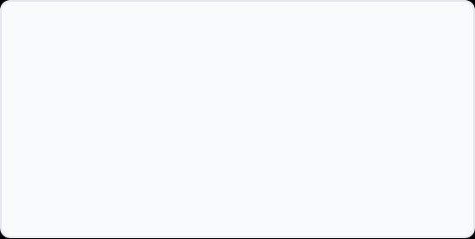
শিক্ষক ও পাঠ পরিচিতি
শিক্ষক পরিচিতি
পাঠ পরিচিতি
মোঃ আব্দুল করিম
সহকারী শিক্ষক (আইসিটি)
চশই ধারিবন এম বি দাখিল মাদ্রাসা ।
বিষয়: তথ্য ও যোগাযোগ প্রযুক্তি
শ্রেণি: সপ্তম শ্রেণি
অধ্যায়: তৃতীয়
পাঠ: নৈতিকতা ও প্লেজারিজম
সময়: ৩০ মিনিট |
.

Slide 3
আমরা ছোট একটি গল্প পড়ি-
এক রাতে রাজু অন্যের চিত্রকর্ম হুবহু এঁকে নিজের নামে প্রতিযোগিতায় জমা দিল এবং প্রথম পুরস্কার জিতল। কিন্তু পরদিনই প্রকৃত শিল্পীর আঁকা মূল ছবিটি সবার সামনে চলে এলে রাজুর ছদ্মবেশ প্রকাশ পেয়ে যায়। মিথ্যা প্রশংসার আনন্দের চেয়ে কুড়ানো সম্মান হারানোর লজ্জা তাকে সারাজীবনের জন্য কুঁড়ে কুঁড়ে খেতে লাগল। রাজু গভীরভাবে উপলব্ধি করল, সৎ উপায়ে অর্জিত নিজের সামান্য কাজও অন্যের কৃতিত্ব চুরি করে পাওয়া বড় সাফল্যের চেয়ে অনেক বেশি দামী।

Slide 4

আজকের পাঠ ঘোষণা
পাঠের মূল বিষয়বস্তু
নৈতিকতা ও প্লেজিয়ারিজম

Slide 5
শিখনফল (Learning Outcomes)
হ্যাকিং ও হ্যাকার: হ্যাকিং কী এবং কালো টুপি ও সাদা টুপি হ্যাকারের ধরণ ব্যাখ্যা করতে পারবে।
ক্ষতিকর সফটওয়্যার: Mydoom Worm এবং Melissa ভাইরাসের ক্ষতিকর প্রভাব সম্পর্কে জানতে পারবে।
ক্রেডিট কার্ড নিরাপত্তা: অনলাইন কেনাকাটায় ক্রেডিট কার্ড ব্যবহারের নিরাপত্তা ব্যবস্থা বুঝতে পারবে।
প্লেজিয়ারিজম ও নৈতিকতা: প্লেজিয়ারিজম কী তা চিহ্নিত করে কপিরাইট ও আইসিটি নৈতিকতা মেনে চলার উপায় বলতে পারবে।

Slide 6
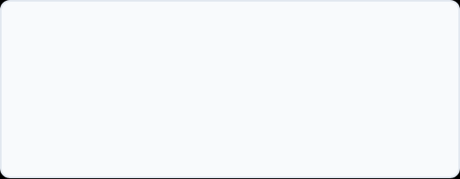

তথ্যপ্রযুক্তিতে নৈতিকতা (Ethics in ICT)
নৈতিকতা কী?
আইসিটিতে নৈতিক ব্যবহার
নৈতিকতা হলো ভালো ও মন্দের পার্থক্য অনুধাবন করে সৎ ও দায়িত্বশীল আচরণ করা। প্রযুক্তির ব্যবহারের ক্ষেত্রে সততা রক্ষা করা অত্যন্ত জরুরি।
অন্যের ডিজিটাল তথ্য বা ব্যবস্থার কোনো ক্ষতি না করা, অননুমোদিত প্রবেশ এড়িয়ে চলা এবং অন্যের কাজের অধিকার ও কপিরাইটকে সম্মান প্রদর্শন করাই হলো আইসিটি নৈতিকতা।

Slide 7

হ্যাকিং (Hacking) ধারণা
হ্যাকিং কী?
অনুমতি ছাড়া অন্য কোনো ব্যক্তি বা প্রতিষ্ঠানের কম্পিউটার নেটওয়ার্ক বা সিস্টেমে অনুপ্রবেশ করে তথ্য চুরি, পরিবর্তন বা ধ্বংস করাকে হ্যাকিং বলে।
যে ব্যক্তি বা দল এই অননুমোদিত অনুপ্রবেশ ঘটায়, তাদেরকে হ্যাকার (Hacker) বলা হয়।

Slide 8
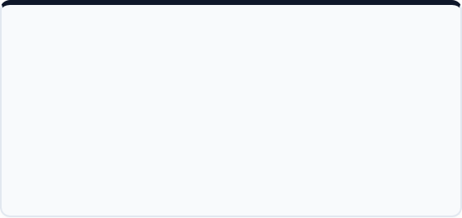
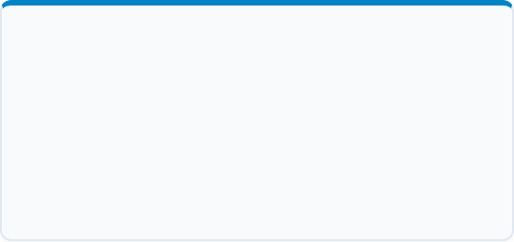
হ্যাকারের প্রকারভেদ
হ্যাকার ২ প্রকার। যথা:
১) কালো টুপি হ্যাকার, ২) সাদা টুপি হ্যাকার
কালো টুপি হ্যাকার (Black Hat)
সাদা টুপি হ্যাকার (White Hat)
অসৎ উদ্দেশ্যে বা ব্যক্তিগত লাভের জন্য অন্যের কম্পিউটার সিস্টেমে অবৈধভাবে প্রবেশ করে তথ্য চুরি ও ক্ষতিসাধন করে তাদেরকে কালো টুপি হ্যাকার বলে।
নৈতিক উদ্দেশ্যে সিস্টেমের নিরাপত্তার ত্রুটি খুঁজে বের করে তা ঠিক করার জন্য কাজ করে তাদেরকে সাদা টুপি হ্যাকার বলে।

Slide 9
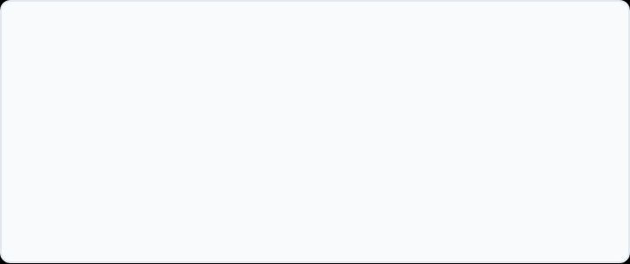

বিখ্যাত কম্পিউটার ভাইরাস ও ওয়ার্ম
Mydoom Worm ও Melissa Virus
Melissa Virus (১৯৯৯): ইমেইলের মাধ্যমে ছড়িয়ে পড়ে বিশ্বের হাজার হাজার সার্ভার ও পিসি বিকল করে দিয়েছিল।
৩৮B+
Mydoom Worm (২০০৪): ইতিহাসের সবচেয়ে দ্রুত ছড়িয়ে পড়া ক্ষতিকর ওয়ার্ম, যা বিশ্বজুড়ে প্রায় ৩৮ বিলিয়ন ডলারের ক্ষতি করেছিল।
বিলিয়ন ডলার ক্ষতিসাধন
শিক্ষা: অপরিচিত কোনো ইমেইল বা ফাইল না খোলা এবং অ্যান্টিভাইরাস ব্যবহার করা।

Slide 10
ক্রেডিট কার্ড নিরাপত্তা ও সতর্কতা
অনলাইন কেনাকাটা: ই-কমার্সে কেনাকাটায় ক্রেডিট ও ডেবিট কার্ড ব্যাপক ব্যবহৃত হয়।
কার্ড নম্বর ও CVV গোপন রাখা: পিন (PIN), কার্ড নম্বর ও গোপন কোড কাউকে দেয়া যাবে না।
নিরাপদ ওয়েবসাইট (HTTPS): ব্রাউজারে প্যাডলক চিহ্ন ও HTTPS যুক্ত নিরাপদ সাইটে কার্ড ব্যবহার করতে হবে।

Slide 11
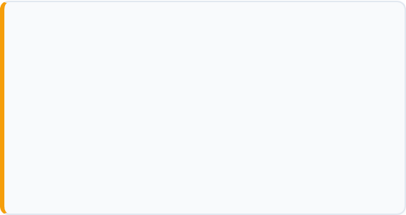
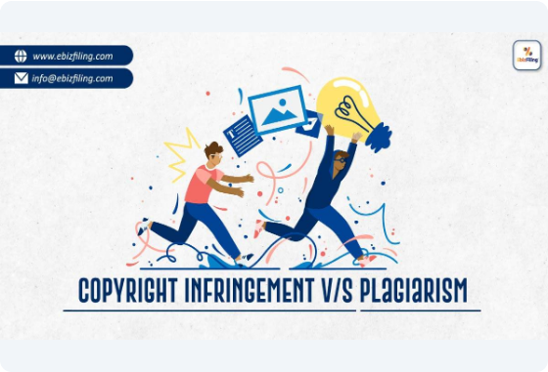
প্লেজিয়ারিজম (Plagiarism) কী?
প্লেজিয়ারিজমের সংজ্ঞা
কোনো ব্যক্তির লেখা, গবেষণা, ছবি বা সৃজনশীল কাজ তার অনুমতি বা উপযুক্ত স্বীকৃতি ছাড়া হুবহু কপি করে নিজের নামে চালিয়ে দেওয়াকে প্লেজিয়ারিজম বলে।
সহজ কথায়: ইন্টারনেট বা বই থেকে লেখা চুরি করা বা নকল করা এক ধরণের বুদ্ধিবৃত্তিক অপরাধ।

Slide 12
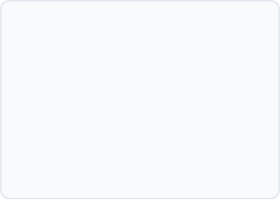
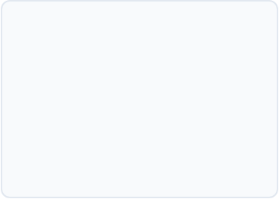
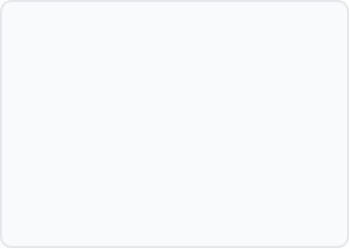



প্লেজিয়ারিজম প্রতিরোধের উপায়
১. সঠিক উদ্ধৃতি (Citation)
২. নিজস্ব ভাষায় উপস্থাপন
৩. অনুমতি ও কপিরাইট
অন্যের লেখা বা তথ্য ব্যবহার করলে মূল লেখকের নাম ও উৎসের সঠিক সাইটেশন বা উদ্ধৃতি দিতে হবে।
তথ্য পড়ে ভালোভাবে বুঝে নিজের ভাষায় প্যারাফ্রেজ (Paraphrase) বা ব্যাখ্যা করে লিখতে হবে।
কপিরাইট আইন মেনে প্রয়োজন অনুযায়ী মূল সৃষ্টিকর্তার অনুমতি গ্রহণ করতে হবে।

Slide 13
নৈতিক ও অনৈতিক কাজের পার্থক্য
বিষয়/ক্ষেত্র | নৈতিক আচরণ (Ethical) | অনৈতিক আচরণ (Unethical)
সিস্টেম এক্সেস | অনুমতি নিয়ে বা নিরাপত্তা বাড়াতে প্রবেশ। | অনুমতি ছাড়া অবৈধ প্রবেশ (হ্যাকিং)।
অন্যের কাজ ও তথ্য | উদ্ধৃতি ও স্বীকৃতি দিয়ে তথ্য ব্যবহার। | নিজের নামে চালিয়ে দেওয়া (প্লেজিয়ারিজম)।
পাসওয়ার্ড ও সিকিউরিটি | নিজ পাসওয়ার্ড সুরক্ষিত রাখা। | অন্যের পাসওয়ার্ড ও কার্ড তথ্য চুরি করা।
সফটওয়্যার ব্যবহার | অরিজিনাল লাইসেন্সড সফটওয়্যার। | পাইরেটেড বা ভাইরাস ছড়ানো ফাইল ব্যবহার।

Slide 14
সাইবার নিরাপত্তার মৌলিক নিয়মাবলি
শক্তিশালী পাসওয়ার্ড: বর্ণ, সংখ্যা ও প্রতীকের সমন্বয়ে পাসওয়ার্ড গঠন করা।
অ্যান্টিভাইরাস আপডেট: কম্পিউটারে আপডেট অ্যান্টিভাইরাস ব্যবহার করে ভাইরাস মুক্ত রাখা।
অপরিচিত লিংক বর্জন: ইমেইল বা মেসেজে আসা অপরিচিত ও প্রলোভনমূলক লিংকে ক্লিক না করা।
ব্যক্তিগত তথ্য সুরক্ষা: সামাজিক যোগাযোগ মাধ্যমে নিজের গোপনীয় তথ্য প্রকাশ না করা।

Slide 15


একক কাজ (Individual Task)
প্রশ্ন ১
প্রশ্ন ২
সাদা টুপি হ্যাকার ও কালো টুপি হ্যাকারের মধ্যে প্রধান ২টি পার্থক্য লেখ।
প্লেজিয়ারিজম বলতে কী বোঝায়? এক কথায় উত্তর দাও।
(সময়: ৩ মিনিট)
(সময়: ২ মিনিট)

Slide 16
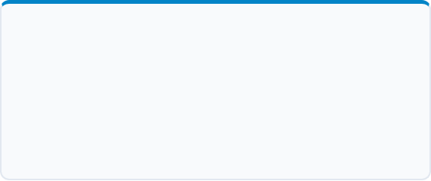



দলীয় কাজ (Group Work)
ক-দল
খ-দল
কাজ: তথ্য ও যোগাযোগ প্রযুক্তিতে নৈতিকতা মেনে চলার ৫টি প্রয়োজনীয়তা আলোচনা করে লেখ।
কাজ: কম্পিউটারকে ভাইরাস ও সাইবার হামলা থেকে নিরাপদ রাখার উপায়সমূহ চিহ্নিত কর।

Slide 17
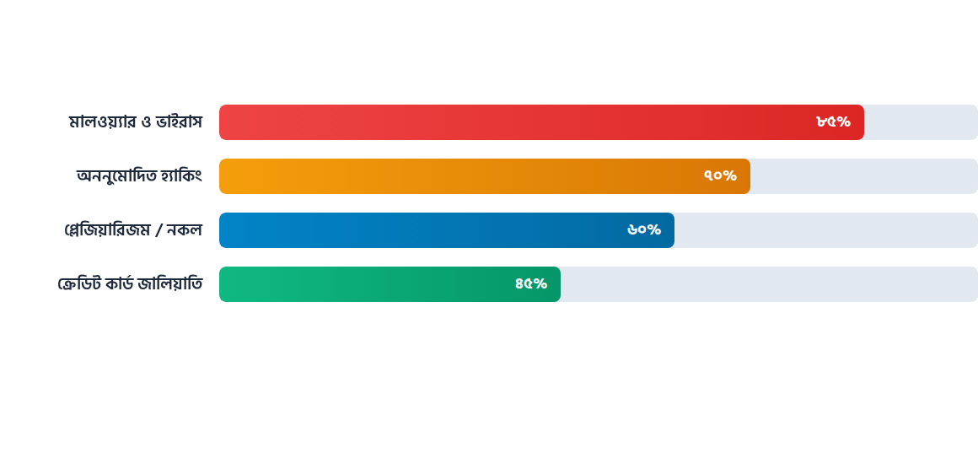
সাইবার হুমকির তুলনামূলক চিত্র
(উৎস: বিশ্বব্যাপী সাইবার নিরাপত্তা ও সচেতনতা জরিপ তথ্য)

Slide 18
পাঠ মূল্যায়ন (Assessment)
১. কত সালে Mydoom Worm বিশ্বজুড়ে ছড়িয়ে পড়েছিল?
২. এথিক্যাল হ্যাকার কাকে বলা হয়?
৩. কেন ক্রেডিট কার্ডের পিন নম্বর অন্যকে বলা উচিত নয়?
৪. অন্যের ইন্টারনেটের লেখা হুবহু নিজের বলে চালিয়ে
দেওয়াকে কী বলে?

Slide 19

বাড়ির কাজ (Home Work)
"তোমার দৈনন্দিন জীবনে তথ্য ও যোগাযোগ প্রযুক্তির নিরাপদ ও নৈতিক ব্যবহারের প্রয়োজনীয়তা বর্ণনা করে ১০ লাইনের একটি সুন্দর অনুচ্ছেদ লিখে আনবে।"

Slide 20
আজকের পাঠে চমৎকার অংশগ্রহণের জন্য সবাইকে আন্তরিক
ধন্যবাদ।

